Slide 1
Proyecto Global Integrador: Control de Accionamiento de Máquina de CA Sincrónica de Imanes Permanentes Participantes: Arroyat, Nahuel (13832) Gassibe, Julián (13802) Año: 2025

Slide 2
Introducción
- Análisis y control de un motor sincrónico de imanes permanentes (PMSM) con inversor trifásico y carga mecánica
-Estrategia de control de campo orientado basada en coordenadas qd0 (transformada directa e inversa de park)
-El objetivo es diseñar e implementar un sistema de control para un motor sincrónico de imanes permanentes (PMSM)
-Mediante un esquema de control en cascada, garantizamos que el sistema sea estable, siga correctamente las referencias, y pueda rechazar perturbaciones externas como el torque de carga.
- Realizaremos un modelo matemático del motor, de la carga y del sistema térmico del motor, diseño de los controladores y la validación del sistema mediante simulaciones en MATLAB/Simulink.

Slide 3
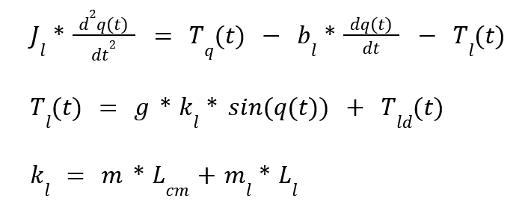
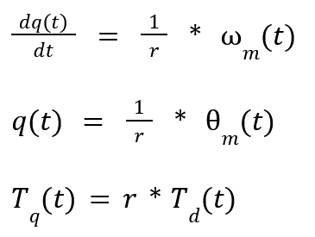
Modelado del sistema
Carga mecánica
Tren de transmisión

Slide 4
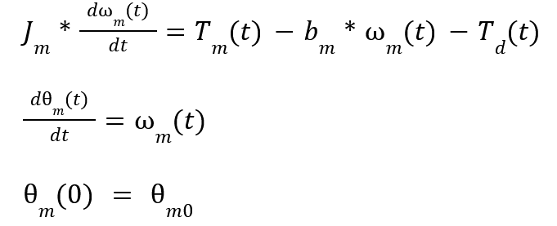

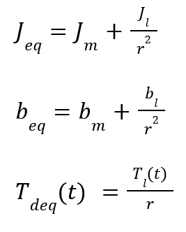
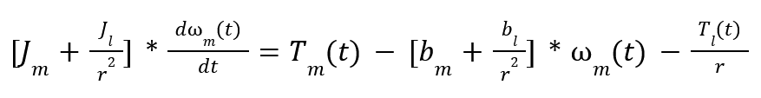
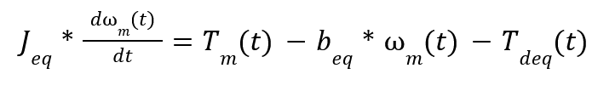
Subsistema mecánico (motor + caja reductora+carga)

Slide 5
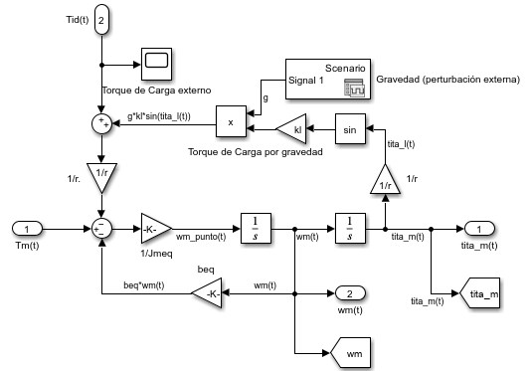

Slide 6
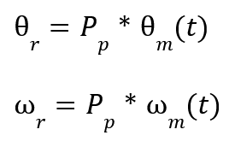
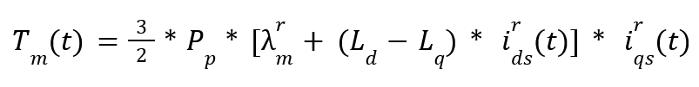
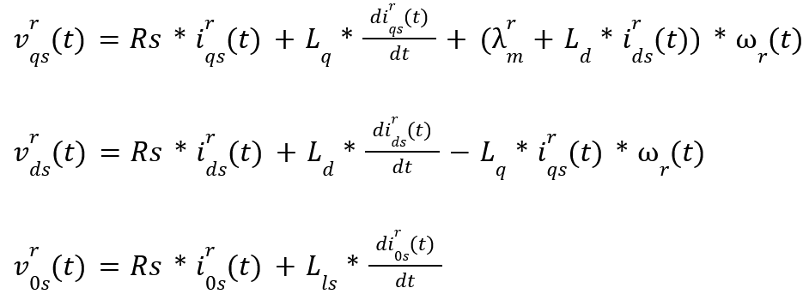
Subsistema electromagnético

Slide 7
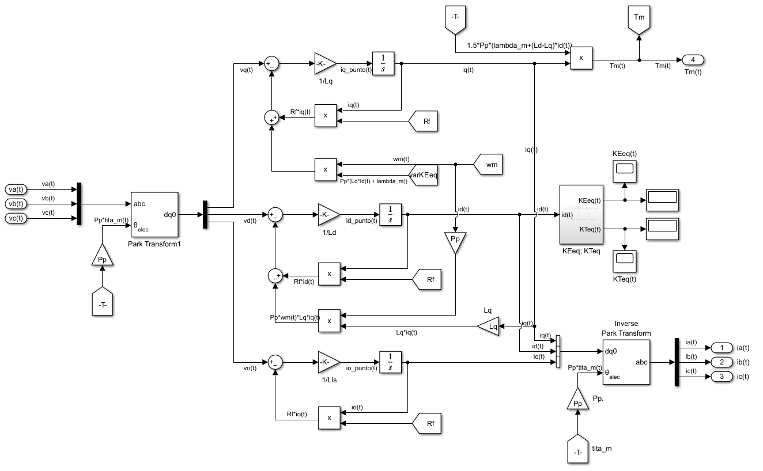

Slide 8
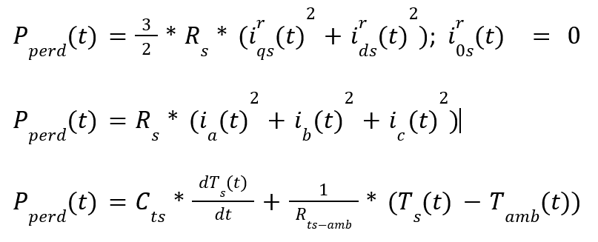
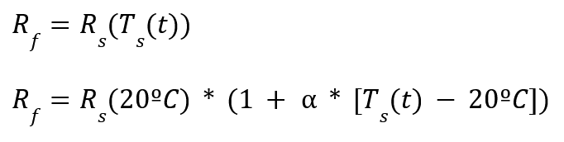
Subsistema térmico

Slide 9
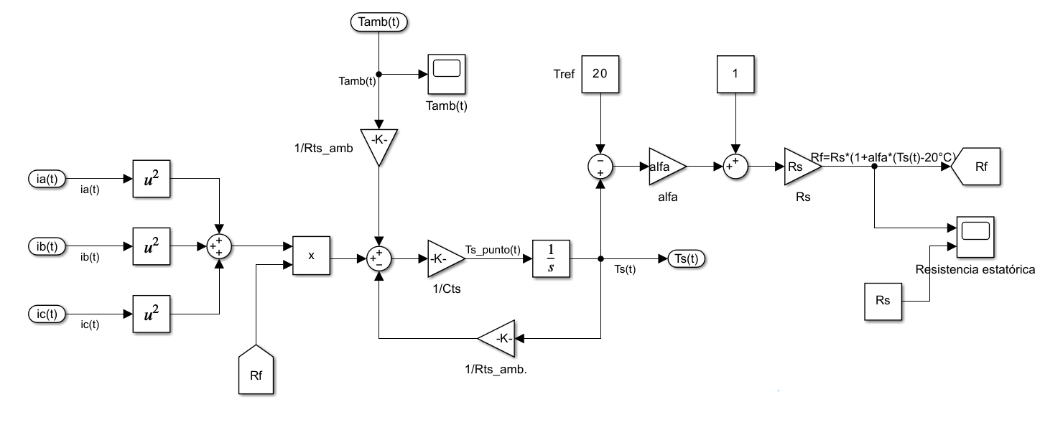

Slide 10
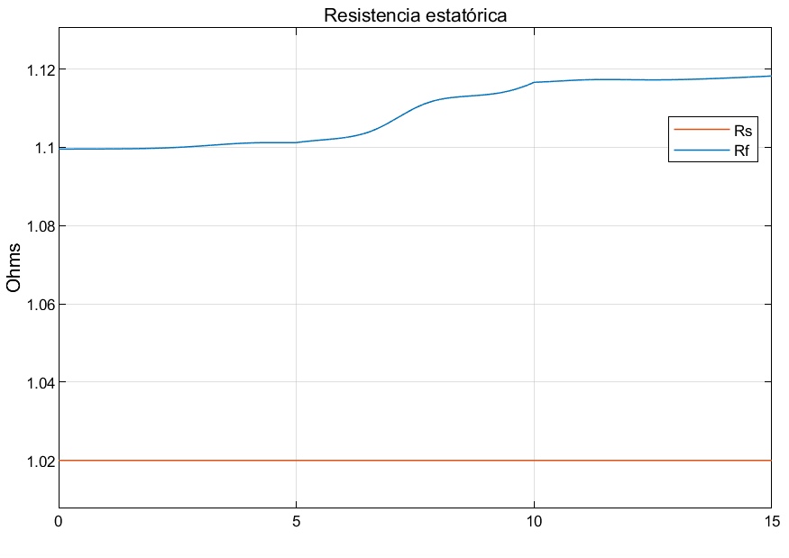
s

Slide 11
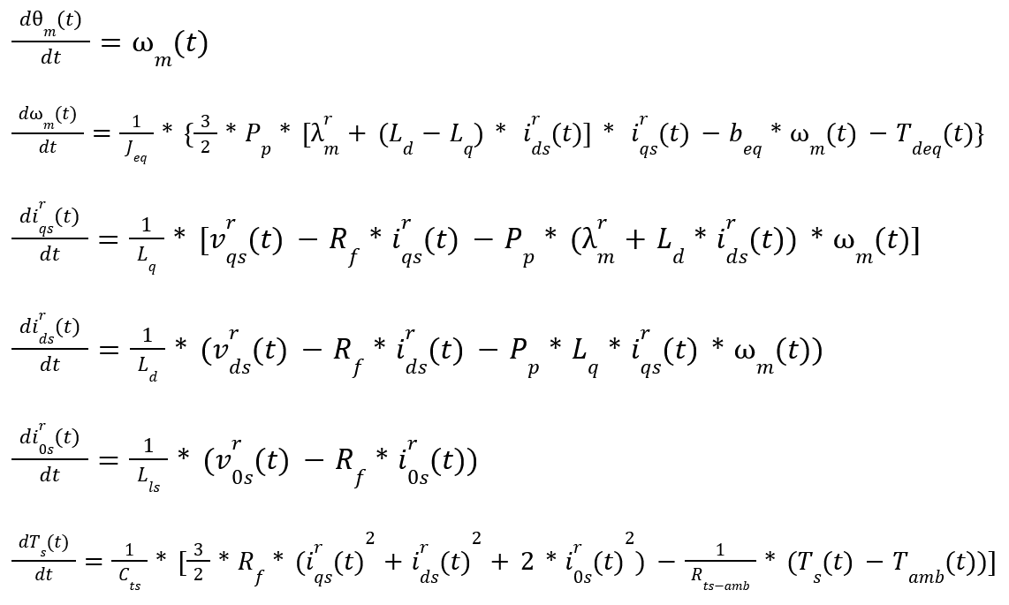
Modelo global no lineal para una corriente id genérica
No lineal
Acoplado

Slide 12
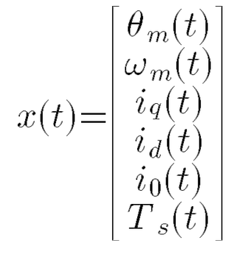
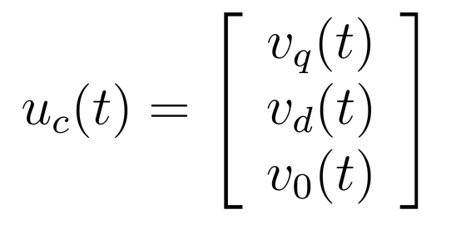
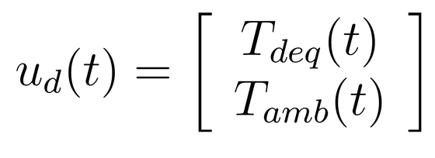
Vector de estado
Variables de control
Variables de perturbación

Slide 13
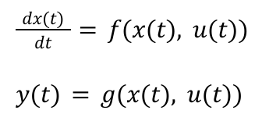
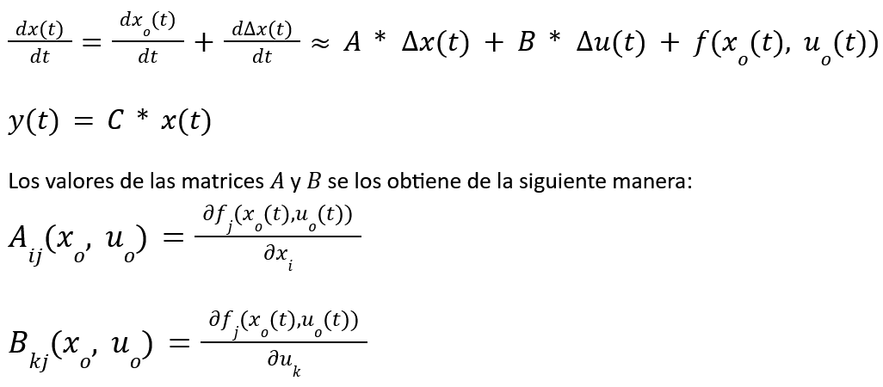
Linealización jacobiana

Slide 14
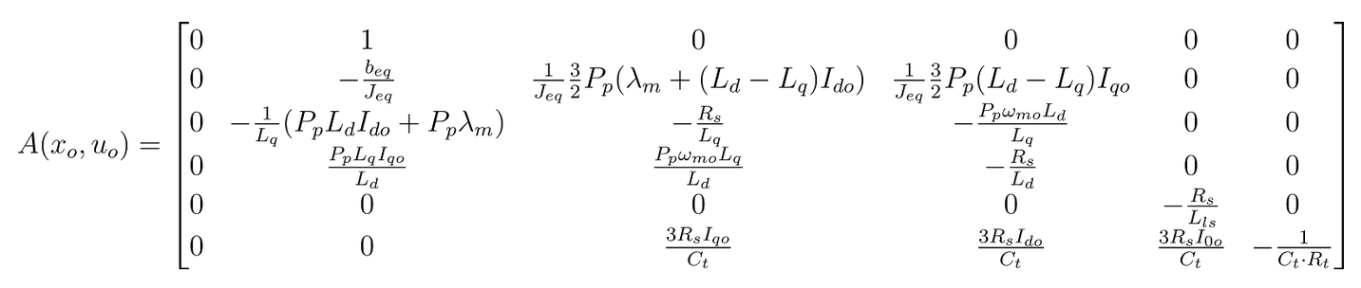
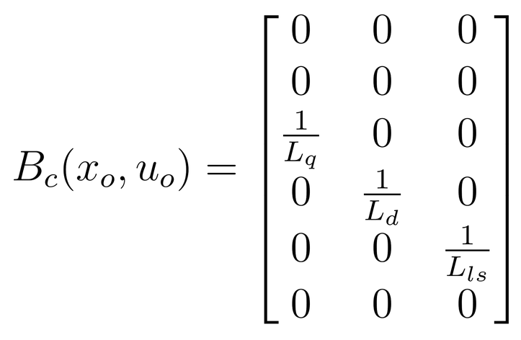
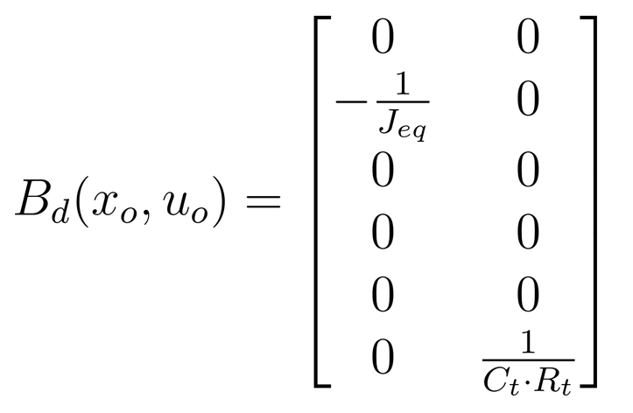
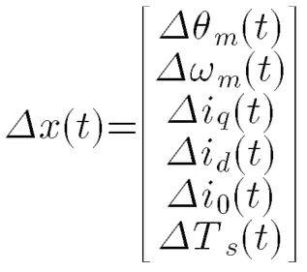
Sistema LPV

Slide 15
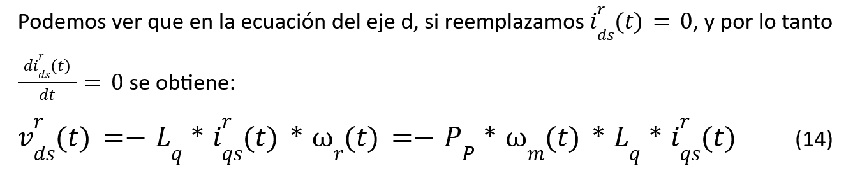
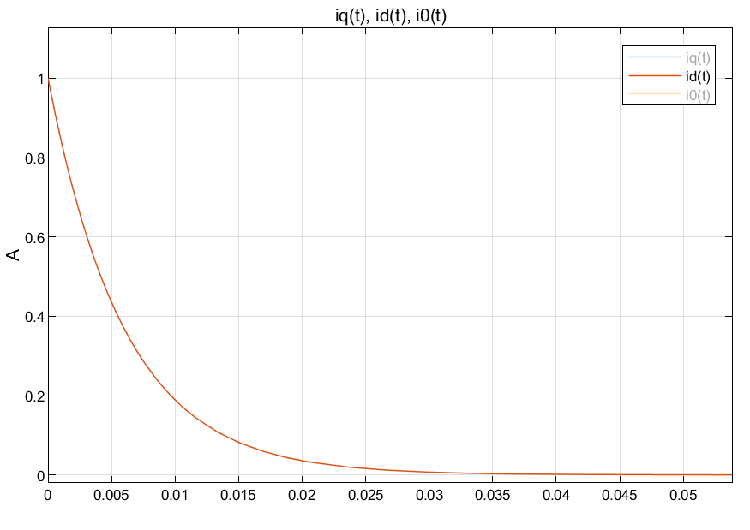
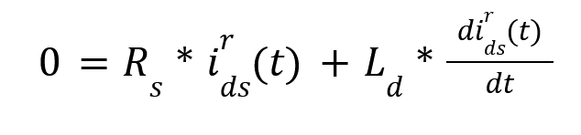
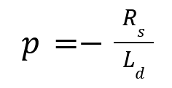
Modelo lineal invariante en el tiempo (LTI) con id(t) = 0
p < 0 siempre
Garantiza decaimiento de id(t) a 0A luego de un transitorio.
s

Slide 16
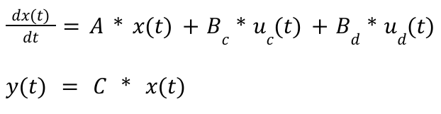
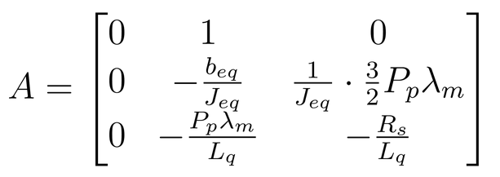

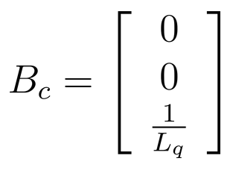
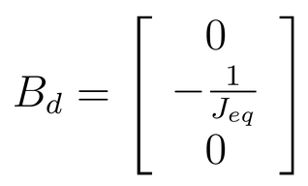
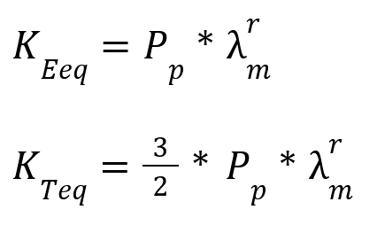
Modelo LTI en el espacio de estados

Slide 17


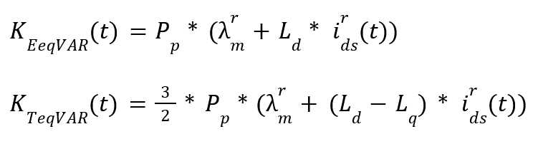
Modelo lineal invariante en el tiempo (LTI) con id(t) ≠ 0
Acción de control para linealizar el sistema y desacoplar el eje q del eje d:
Ecuación resultante en el eje q:
Podríamos generalizar los conceptos de KEeq y KTeq:

Slide 18
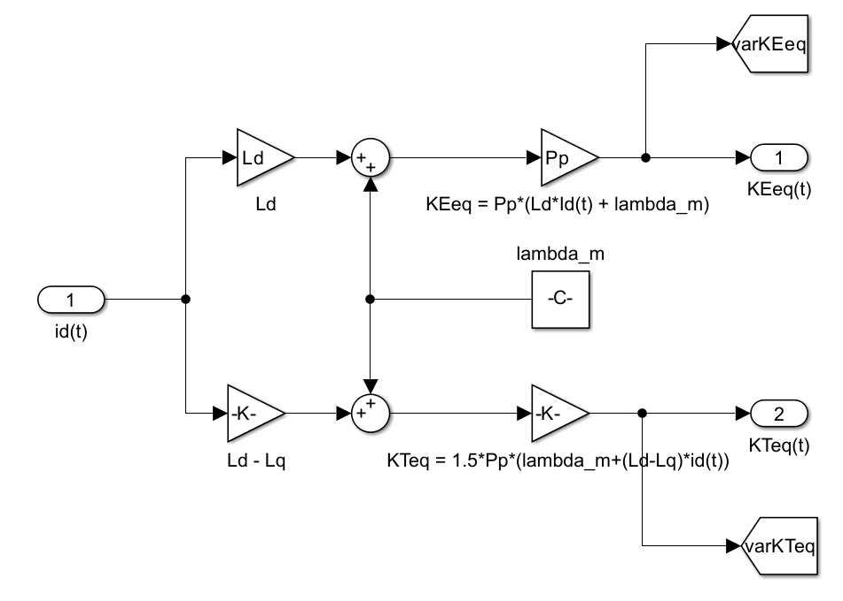

Slide 19
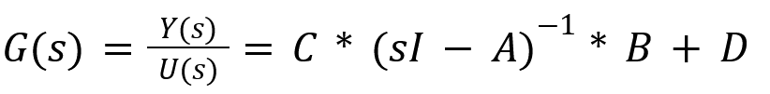
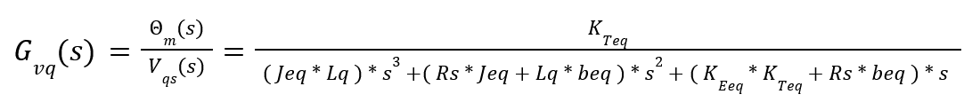

Análisis de estabilidad y función de transferencia
Función de transferencia para la entrada de control:
Función de transferencia para la entrada de perturbación:

Slide 20
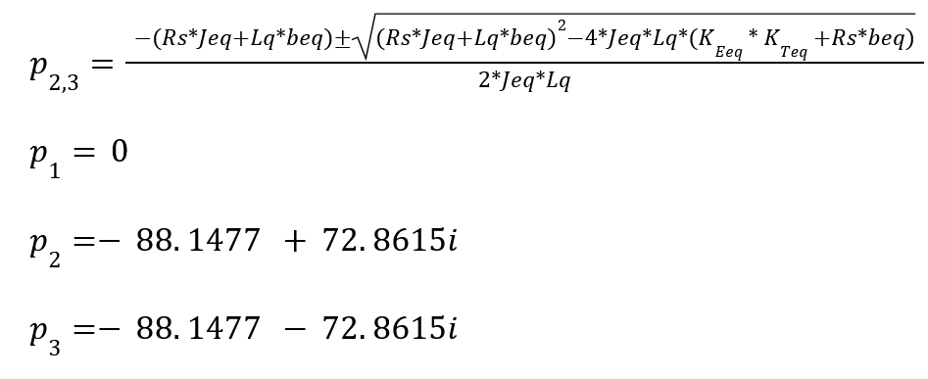
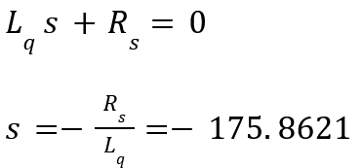
Polos, ceros y análisis de estabilidad
Extraemos los polos del polinomio característico del sistema:
Los ceros solo provienen de la función de transferencia de la perturbación:

Slide 21
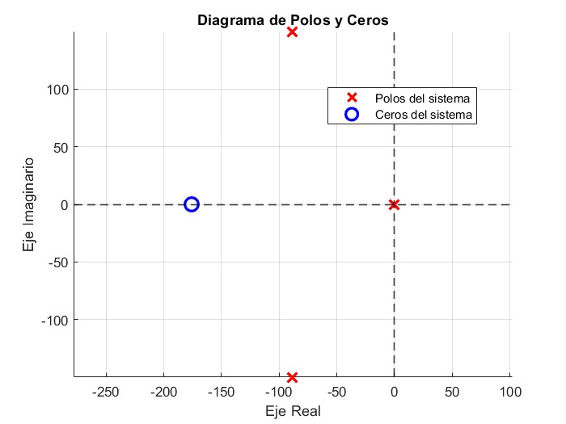
Este análisis muestra que, sin un sistema de control adecuado, el motor no es capaz de mantener un comportamiento preciso, por lo que se justifica la necesidad de un controlador para regular la velocidad y la posición del rotor.

Slide 22
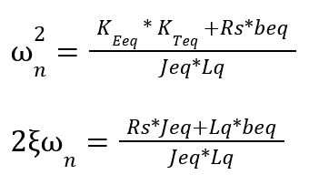
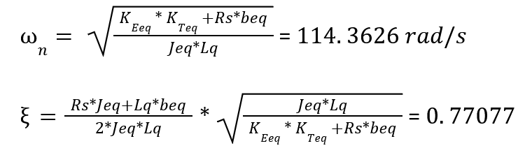
Parámetros del sistema
Por comparación con un polinomio característico de segundo orden genérico:
Despejando:

Slide 23
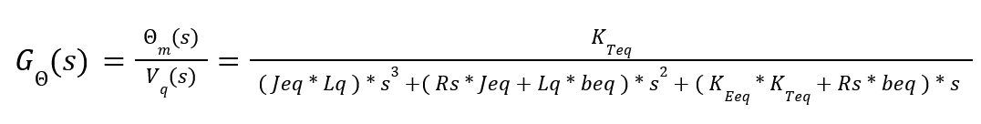
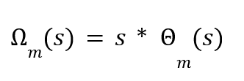
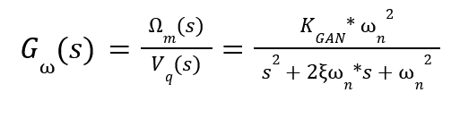
Análisis de Respuesta Transitoria
Función de transferencia de la posición desde la entrada de control:
Viendo la respuesta desde la velocidad angular:
Función de transferencia genérica de un sistema de segundo orden:

Slide 24










Parámetros que caracterizan la respuesta

Slide 25
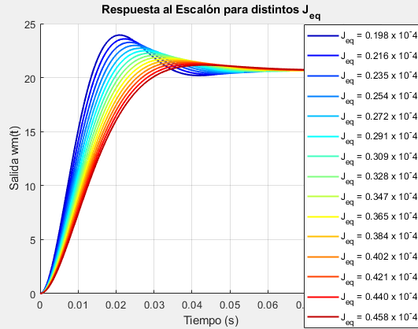
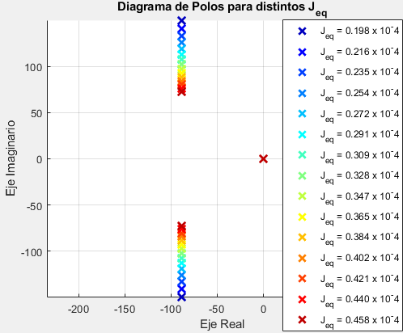
Migración de propiedades variando parámetros de carga
Analizaremos cómo se modifican de los polos y propiedades del sistema cambiando los valores de los parámetros Jeq , beq y Rs, y veremos cómo esto impacta en la respuesta del sistema para un escalón unitario en la entrada de control vq(t). Al variar un parámetro mantendremos los otros constantes.
Jeq variable

Slide 26
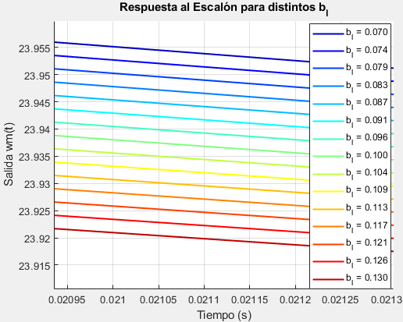
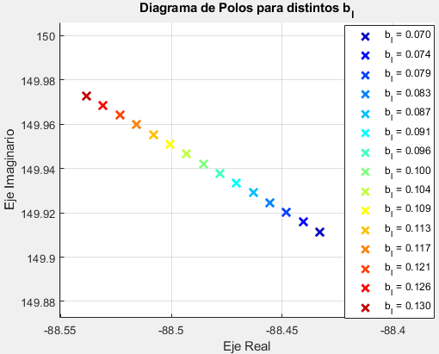
beq variable

Slide 27


Rs variable

Slide 28
Conclusión de sobre migración de propiedades al variar parámetros de carga
Ante la variación de parámetros, los polos del sistema siempre permanecieron en el semiplano izquierdo, esto garantiza la estabilidad del sistema. La única excepción es el polo en el origen, cuyo valor es cero, dotando al sistema con un comportamiento integrador. Esto significa que la salida del sistema (posición angular) crece continuamente ante una entrada escalón.
Dado que el factor de amortiguamiento es menor a 1, se concluye que el sistema en lazo abierto es subamortiguado, lo que significa que ante una perturbación, la velocidad angular del sistema responde con oscilaciones que eventualmente se atenúan debido a la disipación de energía.

Slide 29



Influencia de las acciones de control y perturbación en la respuesta del sistema
Veamos cómo se ven afectadas las variables de estado de nuestro sistema LTI ante entradas escalón en las entradas de control y perturbación.
vq(t) = us(t), Tdeq(t) = 0
vq(t) = 0, Tdeq(t) = us(t)
vq(t) = us(t), Tdeq(t) = us(t)
s
s
s
wm(t) = 20.7 rad/s en SS
wm(t) = -2.63 rad/s en SS
wm(t) = 18.1 rad/s en SS
Como se tiene un sistema LTI, se cumple el principio de superposición.

Slide 30



Influencia de las acciones de control y perturbación en la respuesta del sistema
vq(t) = us(t), Tdeq(t)=0
vq(t) = 0, Tdeq(t) = us(t)
vq(t) = us(t), Tdeq(t) = us(t)
s
s
s
iq(t) = 6 mA en SS
iq(t) = 115 mA en SS
iq(t) = 121 mA en SS

Slide 31



La tensión de entrada vq(t) es proporcional a Wm(t), pero es inversamente proporcional al torque de carga Tdeq(t).

Slide 32




Controlabilidad y observabilidad
Controlabilidad: Cómo influyen las entradas en las variables de estado del sistema.
Observabilidad: Tener un sistema completamente observable desde la posición nos permite implementar un observador de estados.
Para realizar este análisis utilizamos el criterio de Kalman.
Completamente controlable desde ambas entradas.
Completamente observable desde la posición.

Slide 33


Field-forcing y field-weakening a lazo abierto
Realizaremos las técnicas de field-forcing y field-weakening para las siguientes entradas:
s
s

Slide 34


Acción de control extra en el eje d
Se mantendrá estable una corriente id(t) diferente de 0 en el sistema, cuyo signo positivo o negativo dependerá si se le suma o si se le resta un voltaje extra al eje d.

Slide 35






Comparación
id(t) = 0 A
Field-forcing
Field-weakening
s
s
s
s
s
s

Slide 36






Comparación
id(t) = 0 A
Field-forcing
Field-weakening
s
s
s
s
s
s

Slide 37






Comparación
id(t) = 0 A
Field-forcing
Field-weakening
s
s
s
s
s
s

Slide 38






Comparación
id(t) = 0 A
Field-forcing
Field-weakening
s
s
s
s
s
s

Slide 39



Comparación
id(t) = 0 A
Field-forcing
Field-weakening
s
s
s

Slide 40






Comparación
id(t) = 0 A
Field-forcing
Field-weakening
s
s
s
s
s
s

Slide 41

Motorización y frenado regenerativo
rad/s
Nm

Slide 42

Primer cuadrante: motor girando en sentido directo (+T , +w)
Segundo cuadrante: frenado en sentido directo (-T , +w)
Tercer cuadrante: motor girando en sentido inverso (-T , -w)
Cuarto cuadrante: frenado en sentido inverso (+T , -w)
s

Slide 43


Evolución del ángulo de torque del rotor
s
Cuando 𝛿(𝑡) > 0 el motor se encuentra en motorización directa (primer cuadrante) o frenado regenerativo inverso (cuarto cuadrante).
Cuando 𝛿(𝑡) < 0 el motor se encuentra en frenado regenerativo directo (segundo cuadrante) o motorización inversa (tercer cuadrante).
Mientras el ángulo de torque del motor es positivo se está en el cuadrante 1 o 4 y cuando es negativo se está en el cuadrante 2 o 3, 𝛿(𝑡) tiene el mismo signo del Torque motor.

Slide 44

Diseño del lazo de corriente, controlador PID y observador reducido de estados

Slide 45

Desacoplamientos eléctricos
Deseamos compensar las retroalimentaciones naturales que tiene el sistema, para lograr un control directo y óptimo de la corriente iq(t).

Slide 46



Diseño del lazo de corriente
A la salida del lazo de corriente, luego de realizar los desacoples de tensión:
Asumiendo al inversor de tensión con ganancia unitaria y ancho de banda infinito:
Por lo que la ecuación de tensión en el eje q quedará de la siguiente manera:
Llevando la expresión al dominio complejo de Laplace, podemos obtener la función de transferencia de iq(t) desde iq*(t):

Slide 47


Diseño del lazo de corriente
Teniendo la función de transferencia, podemos posicionar el polo del lazo de control con el valor de Ra’:
Posicionando el polo en s = -5000:

Slide 48



Slide 49

Desacoplamientos de torque
Con el objetivo de lograr un control óptimo de la posición, desacoplaremos las realimentaciones naturales de torque que tenga el sistema.

Slide 50

Diseño del controlador PID
Se diseñará un lazo de control de posición con control PID para lograr un seguimiento de consigna estable y rápido.
Se utiliza el error de velocidad para evitar el uso de derivadores.

Slide 51



Diseño del controlador PID
La salida del controlador PID tendrá la siguiente forma:
El error de posición está relacionado con el de velocidad mediante la siguiente relación:
Luego de realizar los desacoples de torque, y asumiendo al lazo de corriente con ganancia unitaria y ancho de banda infinito:
Expandiendo la expresión del error de posición, y despejando la posición llegamos a la función de transferencia del controlador:

Slide 52




Diseño del controlador PID
Extraemos el polinomio característico y lo compararlo con el polinomio característico genérico de tercer orden:
Por comparación podemos determinar los valores de las ganancias del controlador PID:

Slide 53



Diseño del controlador PID
Posicionando los polos con frecuencia natural de 800 rad/s y 0.75 de factor de amortiguamiento (ml = 0kg):

Slide 54



Migración de polos
Si mantenemos las ganancias pero aumenta la carga, la respuesta del sistema es más lenta y oscilatoria.
Si calculamos las ganancias para una carga más grande, manteniendo los polos, aumentan los valores de las misma, ya que debe aumentar el esfuerzo de control.

Slide 55
Conclusiones del diseño del controlador PID
Por teorema del valor final, podemos ver que la posición sigue a la consigna que se le da al controlador PID.
Gl(s) tiene un cero en origen cancelando el efecto de una perturbación constante.
Sin acción integral se tendría error de estado estacionario cuando se tiene presente una carga, ya que al aplicar el teorema del valor final: Gl(s→0) = 1/Ksa.
Con más integradores compensamos cargas más complejas como rampas y parábolas.

Slide 56






Observador reducido de estados
Debido a la falta de un sensor de velocidad, la cual es utilizada tanto de los desacoples, como para obtener el error, se implementará un observador reducido de estados.
Sistema completamente observable
Estimación de la velocidad
Perturbación nula
Condiciones iniciales nulas

Slide 57




Observador reducido de estados
Definiendo el error como:
Desarrollando la expresión matricial obtenemos:
Cuyo polinomio característico es:

Slide 58

Observador reducido de estados
Debido a la dinámica del error de estimación, si se tiene una perturbación, se tendrá un error de estado estacionario.

Slide 59





Observador reducido de estados
Se incorporará un término integral en el observador, para mejorar el rechazo de perturbaciones.
Polinomio característico nuevo será:

Slide 60

Observador reducido de estados

Slide 61


Observador de estados P
Nm
s
s
Podemos notar como el perfil de error de estimación del observador reducido de estado sin aplicar la acción integral, sigue este mismo perfil pero escalado con una constante negativa. Es decir, perfil proporcional invertido sobre el eje x.

Slide 62

Observador de estados con mejora
s
Ahora el control es capaz de rechazar perturbaciones tipo escalón con el nuevo observador reducido de estado
s

Slide 63

Resultados y análisis del desempeño del sistema
Análisis de la respuesta del sistema a lazo cerrado para un perfil trapezoidal de posición.
s

Slide 64


Seguimiento de consigna
s
s
Seguimiento satisfactorio de la consigna.
Transitorios de error en los flancos de subida y de bajada del torque de carga, que además coincide con los impulsos de aceleración.

Slide 65


Consecuencias
Impulsos de tensión y corriente en las discontinuidades del perfil de velocidad.
s
s

Slide 66


Consecuencias
Los impulsos de corriente implican impulsos de torque y aumentos bruscos de la temperatura.
s
s
Debido a esto se opta por buscar un tipo de perfil que suavice la consigna de posición, evitando discontinuidades en las derivadas sucesivas, debido a que estas son las que introducen estos transitorios en el sistema.

Slide 67


Perfil trapezoidal de velocidad
Diseñamos el perfil determinando el tiempo de aceleración y el tiempo de subida, para ir de 0 a 2π.
s
s
Se observa cómo utilizar un perfil trapezoidal de velocidad suaviza la curva del perfil de posición, haciendo que no hayan impulsos de aceleración.
Se tendrán discontinuidades en derivadas de orden superior que generan transitorios, pero estos serán mucho menos dañinos para el sistema.

Slide 68


Respuesta del sistema
s
s
Vemos cómo hemos eliminado los transitorios debido a los impulsos de aceleración.

Slide 69


Respuesta del sistema
s
s
Debido a que se eliminaron los transitorios de corriente tan grandes, ahora tanto el torque como la temperatura se mantienen dentro de los límites operacionales.

Slide 70


Análisis de tensión de línea, frecuencia sincrónica y ángulo de torque δ(t)
s

Slide 71



s
s

Slide 72


s
s

Slide 73

s

Slide 74


s
s

Slide 75


Estrategia de debilitamiento y reforzamiento de campo a lazo cerrado
Desarrollaremos un lazo de control para la corriente id(t), análogo al de la corriente iq(t):
Con este lazo de control proporcional podremos controlar de forma precisa el valor de id(t), para poder realizar debilitamiento/reforzamiento de campo.

Slide 76





Estrategia de debilitamiento y reforzamiento de campo a lazo cerrado
A la salida del lazo de control tendremos:
Como asumimos al inversor de tensión ideal, la ecuación de tensión en el eje d queda:
Llevando la ecuación al dominio de Laplace, podemos obtener la función de transferencia y podremos obtener Rd’ posicionando el polo de la misma en s = -5000:

Slide 77


Reforzamiento de campo a lazo cerrado
s
s

Slide 78




Reforzamiento de campo a lazo cerrado
s
s
V
s
s

Slide 79


Reforzamiento de campo a lazo cerrado
Un aumento de id(t) implica que aumentaran las constantes de torque y de inducción:
V/rad/s
Nm/A
s
s
Debido a esto iq(t) disminuirá ya que el perfil de torque será igual que para id(t) = 0
Como el perfil de velocidad es el mismo, y aumenta la constante de inducción, aumenta la tensión inducida y por lo tanto las tensiones de fase.

Slide 80

Reforzamiento de campo a lazo cerrado
s
Si bien disminuye un poco iq(t), id(t) aumenta en mucha mayor medida, aumentando la temperatura.

Slide 81
Debilitamiento de campo a lazo cerrado
s
s

Slide 82




Debilitamiento de campo a lazo cerrado
s
s
V
s
s

Slide 83


Debilitamiento de campo a lazo cerrado
Una disminución de id(t) implica que disminuirán las constantes de torque y de inducción:
V/rad/s
Nm/A
s
s
Debido a esto iq(t) aumentará ya que el perfil de torque será igual que para id(t) = 0
Como el perfil de velocidad es el mismo, y disminuye la constante de inducción, disminuyen la tensión inducida y por lo tanto las tensiones de fase.

Slide 84
Debilitamiento de campo a lazo cerrado
s
Como aumentan tanto iq(t) como id(t), la temperatura del estator también aumenta.

Slide 85




Sensores y actuadores reales
Modelamos los sensores y actuadores como filtros pasa bajo de 1er o 2do orden con ganancia unitaria.
Analizaremos sus respuestas para una entrada escalón.

Slide 86


Sensores de corriente
wn = 6000 rad/s
zitta = 1
s
s
Llega al estado estacionario en 0.002 s.

Slide 87


Encoder
wn = 2000 rad/s
zitta = 1
s
s
Llega al estado estacionario en 0.006 s.
Es más lento que el sensor de corriente.

Slide 88

Sensor de temperatura
𝜏 = 20 s
s
Sensor extremadamente lento.
No afecta mucho la dinámica del sistema, debido a que afecta a Rf, la cual varía muy poco.

Slide 89


𝜏 = 20 s
𝜏 = 0.5 s
s
s

Slide 90


Inversor de tensión
wn = 6000 rad/s
zitta = 1
s
s
Igual respuesta al escalón que los sensores de corriente.
La salida va ~1ms atrasada respecto de la consigna.
Se incluye el fenómeno de saturación.

Slide 91

Respuesta con sensores ideales
s
s
Como concluimos anteriormente, hay un seguimiento casi perfecto de la consigna, con pequeños transitorios al aplicarse el torque de carga y debido a las discontinuidades de las derivadas de orden superior.

Slide 92


Respuesta con sensores reales
s
Sensores y actuadores no son lo suficientemente rápidos.
Se procede aumentar sus frecuencias naturales/constantes de tiempo.

Slide 93


Respuesta con sensores reales mejorados
s
s
Triplicando la frecuencia natural de los sensores y actuadores se logró un seguimiento de consigna satisfactorio.

Slide 94

Comparativa
s
s
Vemos que la magnitud del error aumentó un poco, pero se sigue teniendo un orden de error muy bajo.

Slide 95


Implementación digital
Discretización del controlador PID para implementación digital
Función de transferencia equivalente del controlador PID

Slide 96






Discretización PID
Método de Tustin.
Para la elección de la frecuencia de muestreo, tomamos como dinámica más rápida al lazo de corriente:
Discretización de la función de transferencia del PID:

Slide 97


s

Slide 98


Slide 99





Slide 100


Discretización del observador reducido de estados

Slide 101


Slide 102


Slide 103


Respuesta del sistema comparando controlador continuo y discreto
Error en el controlador continuo:
s
s

Slide 104

Error en el controlador discreto:
s
Para ambos casos se continúa siguiendo correctamente el perfil de referencia. Debido a la digitalización, el error medido entre la posición de referencia con la posición medida por el encoder es mayor pero no deja de ser lo suficientemente pequeña para considerarse despreciable (error en el orden -5)

Slide 105


rad/s
rad/s
s
s
Si achicamos aún más el período de muestreo, el error se reduce, ya que de esa forma nos estamos acercando al caso ideal continuo donde Ts tiende a 0
El error de forma trapezoidal se debe a que dentro del controlador discreto, el observador de estado reducido tiene una diferencia comparada con la consiga No sigue perfectamente la referencia debido a la discretización, además de tener los integradores discretos con configuración trapezoidal (tustin). Además la referencia de velocidad de entrada está discretizada mediante el ZOH

Slide 106

Respuesta del sistema con controlador discreto en el dominio del tiempo (representación para programar en la realidad)

Slide 107



Slide 108

Ecuación en diferencias finitas (Dominio del tiempo)

Slide 109



Slide 110


Slide 111

Resultados:
s

Slide 112
El desarrollo de este proyecto permitió analizar, modelar y diseñar un sistema de control para un motor sincrónico de imanes permanentes (PMSM) utilizado en un accionamiento de CA.
Se llevaron a cabo todas las etapas necesarias para la implementación de un controlador eficiente, desde el modelado matemático del sistema hasta la implementación digital en Simulink y la evaluación del desempeño en la simulación.
La implementación de un control en cascada con lazos de corriente, velocidad y posición permitió mejorar la estabilidad y garantizar un desempeño robusto del sistema en diferentes condiciones de operación.
El análisis a lazo abierto evidenció que el sistema, en ausencia de control, no es capaz de mantener un funcionamiento constante, ya que su dinámica mecánica y eléctrica no garantizan una respuesta adecuada frente a perturbaciones o cambios de referencia.
Mediante la realimentación con el controlador PID, se logró regular la velocidad y la posición del rotor, obteniendo una respuesta rápida y precisa con error en estado estacionario prácticamente nulo.
La implementación de un observador de estados reducido permitió estimar la velocidad del rotor correctamente, sin la necesidad de un sensor físico, lo que representa una reducción de costos y una economización en la implementación del sistema en la realidad.
La correcta ubicación de los polos del observador aseguró una estimación confiable, rápida y eficiente, reduciendo el error de estimación, convergiendo al valor real rápidamente aún en presencia de perturbación externa (observador de estado mejorado con acción integral).
En términos de desempeño dinámico, se observó que:
-El sistema controlado alcanzó la referencia en tiempos de establecimiento reducidos, sin sobreimpulso significativo.
-La respuesta al considerar perturbaciones mostró un rechazo efectivo de torques de carga, permitiendo al motor mantener la velocidad deseada con mínima variación.
-La estabilidad del sistema fue confirmada a través del análisis de polos (ubicación y migración con variación de parámetros), asegurando un comportamiento estable y robusto.
Se verificó que el uso de un control PID bien seleccionado con sus constantes, permitió obtener un sistema con buena respuesta transitoria y precisión en estado estacionario. Los resultados obtenidos en la simulación validan la estrategia de control propuesta y demuestran que la implementación digital en hardware también es viable sin diferencias de error significativas.
Conclusiones

Slide 113
Conclusión final
El presente trabajo permitió realizar un análisis completo del sistema de control de un motor PMSM en un accionamiento de CA, desde el modelado matemático, pasando por el diseño y simulación del control, hasta la validación de la respuesta del sistema en diferentes.
El control en cascada permite regular el sistema con un perfil de referencia deseado de forma precisa.
Los resultados obtenidos confirman que la estrategia de control en cascada propuesta es eficaz.
El observador de estados reemplaza con éxito el sensor físico de velocidad.
El rechazo de perturbaciones es efectivo, eliminando variaciones de carga.
El sistema controlado es estable y robusto frente a perturbaciones externas.
Tiene un control preciso de velocidad y posición con tiempos de establecimiento reducidos (dinámica rápida, y con ello rápida respuesta).
Se garantiza la eliminación del error en estado estacionario gracias al uso de controladores integrales (agregado de acción integral).
Se garantiza la viabilidad de la implementación digital, con la posibilidad de trasladar el modelo a hardware embebido para futuras aplicaciones de control de motor PMSM con raspberry pi o arduino por ejemplo.
El desarrollo de este proyecto representa un avance en el diseño de sistemas de control avanzados para motores PMSM, con aplicaciones en diversas áreas de la industria y la tecnología.
La implementación de futuras mejoras y la optimización del control permitirán continuar explorando nuevas estrategias para mejorar la eficiencia y el desempeño del sistema.
Este informe detalla de manera completa el diseño, implementación y análisis del sistema de control para un accionamiento de CA con motor PMSM, abarcando desde el modelado hasta la evaluación de resultados en simulación. Con las mejoras sugeridas, se podrá avanzar en la implementación en hardware real y en la optimización de los algoritmos de control.

Slide 114
Recomendaciones futuras
Si bien los resultados obtenidos son satisfactorios, existen diversas mejoras que pueden realizarse para optimizar aún más el desempeño del sistema:
Se podría utilizar un motor de mayor potencia, ya que inclusive para el caso cuando ml = 0 kg, el motor trabaja cerca de la corriente nominal, y cuando ml = 1.5 kg, se la supera, pero manteniéndose por debajo del valor máximo.
Se podría implementar un algoritmo de ajuste automático de los parámetros PID/PI para mejorar la respuesta en diferentes condiciones de carga.
Se recomienda trasladar la simulación a una implementación práctica en una plataforma de control embebido, como un microcontrolador DSP o FPGA, que permita verificar la viabilidad del control en tiempo real.
Explorar el uso de control basado en modelos predictivos (MPC) para mejorar la respuesta en presencia de restricciones y perturbaciones más complejas.
Ampliar el análisis para considerar condiciones de carga más complejas, como cargas tipo rampa, parábolas o sinusoidales con armónicos. O incluso también con saltos bruscos en la referencia de velocidad, ya que en la realidad se pueden llegar a dar situaciones donde sea estrictamente necesario seguir un perfil con cambios bruscos
Análisis control / regulación de temperatura y eficiencia energética: Se podría evaluar el impacto de agregar un enfriador, ventilador o disipadores de calor para refrigerar el sistema si este toma temperaturas altas (aplicaciones en motores de alta potencia), para evitar sobrecalentamiento y no sobrepasar los límites operativos si estos son más exigentes (por ejemplo 50°C). Además, con esta nueva implementación, se podría disminuir el valor de la resistencia estatórica variable con la temperatura para aumentar la eficiencia y rendimiento del motor al bajar las pérdidas por efecto Joule. Entonces, pensado en futuras mejoras, podría integrarse un modelo térmico más avanzado que prediga el calentamiento en función de la corriente y que optimice la disipación de calor.
También se podría evaluar el impacto del control en el consumo de energía del sistema y potencia entregada para así optimizar estrategias de control para mejorar la eficiencia.

